Slide 1
Şabloane Structurale
Cap. 9 Design Patterns

Slide 2
Sabloane structurale
Adapter
Composite
Façade
Proxy
Decorator

Slide 3
1. Adapter
Scopul aplicării:
converteşte interfaţa unei clase în interfaţa aşteptată de client
Permite interacţiunea unor clase cu interfeţe incompatibile – se creeaza o punte
Clasele furnizoare de servicii asigură funcţionalităţile necesare dar nu şi interfaţa dorită
Interfeţe incompatibile?
Contextul aplicării:
Exista una sau mai multe clase furnizoare de servicii care implementeaza o interfata şi nu se doreşte modificarea lor
Exista o clasa client care stie sa interactioneze doar cu clase care implementeaza interfata de mai sus
Apare o noua clasa furnizoare de servicii, cu o interfata diferita de a celorlalte clase furnizoare, ce se doreste a fi utilizata de clasa client
Solutia: convertirea interfetei noii clase furnizoare in interfata asteptata de client
Notes:
Solutia este similara adaptoarelor folosite la conectarea echipamentelor.

Slide 4
1. Adapter
Exemplu de aplicabilitate generala
Adoptarea unor biblioteci de functii sau framework-uri in dezvoltarea aplicatiilor
Se utilizeaza adaptori ca intermediar intre aplicatie si biblioteci/framework
Daca se doreste ulterior utilizarea altei biblioteci/framework, se va crea un nou adaptor fara sa fie necesara modificarea aplicatiei
Există 2 tipuri de adaptoare:
Obiect adaptor – se creează câte o clasă adaptoare pentru fiecare clasă furnizor
Clasă adaptoare – se creează o singură clasa adaptoare pentru toate clasele furnizoare

Slide 5
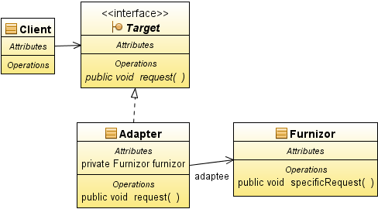
1.1 Obiect adaptor
Soluţia – se creează o clasă ADAPTER care:
să conţină un atribut de tipul clasei de adaptat (Furnizor);
să implementeze interfaţa Target;
să suprascrie metodele interfeţei Target (request), în aşa fel încât la execuţia acestora să se apeleze metodele instanţei de tip Furnizor (specificRequest).
public void request () {
furnizor.specificRequest();
}
Atentie la celelalte clase care exista in contextul problemei!!!
Notes:
Alte clase care intervin in contextul problemei, in afara celei cu rol adaptor:
Clasele furnizoare existente care implementeaza interfata target (nu apar in figura)
Clasa furnizoare noua, pentru care se introduce clasa cu rol de adaptor
Clasa client, care va consuma serviciile claselor furnizor initiale, prin intermediul interfetei Target, si pe cele ale noului furnizor, prin intermediul clasei adaptor.
În diagrama de mai sus o clasă Client ştie să folosească doar clase ce implementează interfaţa Target. Ce ne facem dacă la un moment dat clasa Client trebuie să folosească şi clase care nu au implementată interfaţa Target, dar au aceeaşi funcţionalitate dorită de clasa Client (aşa cum este clasa Furnizor)?

Slide 6
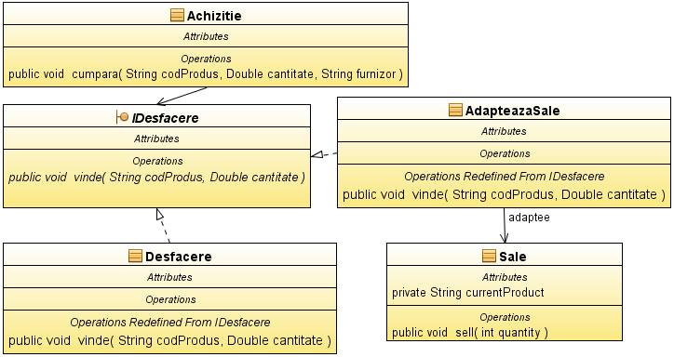
1.1 Obiect adaptor
Implementare – formularea problemei (sistem B2B):
aplicaţia de achiziţie a unui magazin (Achiziţie) ştie să folosească iniţial doar o anumită aplicaţie de desfacere instalată la un furnizor (Desfacere)
apare un Furnizor care are instalată o altă aplicaţie (Sale), ce nu implementează interfaţa IDesfacere, dar ajută tot la vânzarea de marfă

Slide 7
1.1 Obiect adaptor
Implementare – soluţia problemei - se creează clasa AdapteazaSale
conţine atributul de tipul Sale
implementează interfaţa Idesfacere
suprascrie metoda vinde() - apelează metodele setCurrentProduct() şi sell() ale obiectului de tip Sale

Slide 8
1.1 Obiect adaptor
public class Achizitie {
private IDesfacere mIDesfacere;
public void cumpara (String codProdus, Double cantitate, String furnizor) {
//in functie de furnizor folosim anumite implementari
if (furnizor.equals("furnizor1")) mIDesfacere = new Desfacere();
if (furnizor.equals("furnizor2")) mIDesfacere = new AdapteazaSale();
mIDesfacere.vinde(codProdus, cantitate);
}
}
public interface IDesfacere {
public void vinde (String codProdus, Double cantitate);
}
public class Desfacere implements IDesfacere {
public void vinde (String codProdus, Double cantitate) {
System.out.println("Se foloseste clasa Desfacere pentru a cumpara produsul "+ codProdus);
}
}

Slide 9
1.1 Obiect adaptor
public class AdapteazaSale implements IDesfacere {
private Sale mSale = new Sale();
public void vinde (String codProdus, Double cantitate) {
int quantity = cantitate.intValue();//adaptam tipul parametrilor
mSale.setCurrentProduct(codProdus);//lansam doua metode in loc de una
mSale.sell(quantity);
}
}
public class Sale {
private String currentProduct;
public void sell (int quantity) {
System.out.println("Se foloseste clasa Sale pentru a cumpara produsul " + this.currentProduct);
}
public String getCurrentProduct () {
return currentProduct;
}
public void setCurrentProduct (String val) {
this.currentProduct = val;
}
}
Notes:
Se poate remarca diferentele dintre clasele Desfacere si Sale: in prima, produsul vandut este transmis ca parametru in metoda Vinde(), iar in cea de-a doua produsul este retinut ca atribut al clasei Sale si metoda Sell() are doar parametrul Quantity. Deci, efortul de adaptare este ceva mai mare!

Slide 10
1.1 Obiect adaptor
Achizitie achizitie = new Achizitie();
achizitie.cumpara("12345", 3.14, "furnizor1");
achizitie.cumpara("56789", 999., "furnizor2");
Rezultatul afişat este:
Se foloseste clasa Desfacere pentru a cumpara produsul 12345
Se foloseste clasa Sale pentru a cumpara produsul 56789

Slide 11
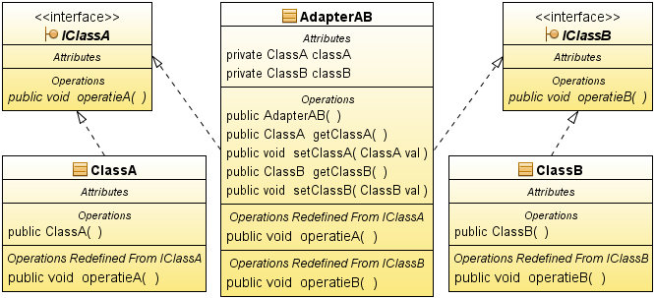
1.2 Clasă adaptoare
Presupune utilizarea unui singur adaptor pentru mai multe clase Furnizor
Clasa adaptor implementează toate interfeţele claselor Furnizor
Se poate crea şi un adaptor bidirecţional a două clase/interfeţe
presupune folosirea moştenirii multiple

Slide 12
2. Şablonul Composite
Problema
o aplicaţie trebuie să gestioneze o colecţie ierarhică de obiecte elementare şi obiecte compuse
un sistem este format din subsisteme, un subsistem din componente, o componentă din componente mai mici s.a.m.d.
comportamentul unui obiect elementar diferă de cel al unui obiect compus
interogarea mai întâi a tipului obiectului şi apoi procesarea acestuia în funcţie de tipul său nu este dorită

Slide 13
2. Şablonul Composite
Scopul aplicării:
Compune obiectele într-o structură arborescentă pentru a reprezenta structurile ierarhice de tip “parte-întreg”
Permite tratarea unui grup de obiecte ca un singur obiect
aplicarea unei operaţii specifice elementelor componente pentru un agregat = operaţia va fi lansată pentru toate elementele componente ale agregatului
aplicaţia client va accesa ierarhia fără a fi interesată dacă are de-a face cu un obiect-componentă sau un obiect compus
aplicaţia client va executa operaţiile unui obiect fără a şti dacă există mai multe obiecte
compunere recursivă

Slide 14
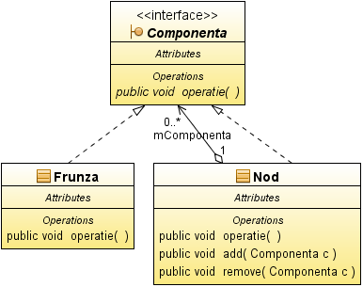
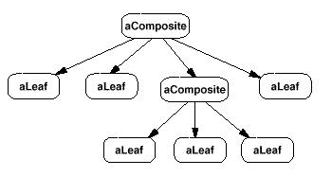
2. Şablonul Composite
Soluţia:
Se definesc clase separate pentru cele 2 categorii de obiecte (Nod si Frunza)
se defineşte o interfaţă (COMPONENTA) care va specifica operaţiile ce vor fi exersate în mod uniform atât pentru obiectele componente, cât şi pentru cele compuse (OPERATIE)
Exemplu – sistemul de fişiere va defini operaţiile Copy şi Move care vor fi implementate atât de clasa obiectelor fişiere cât şi clasa folderelor
implementarea interfeţei de către clasa destinată componentelor (FRUNZA) şi clasa destinată obiectelor compuse (NOD) – 2 relaţii de tip “is a”.

Slide 15
2. Şablonul Composite
Soluţia:
fiecare obiect compus (Nod) este legat de obiectele componentă (Frunza), inclusiv de alte obiecte din aceeaşi clasă, doar prin tipul abstract Componenta (has a) – altfel, am avea 2 relatii de agregare (Nod-Frunza si Nod-Nod)
în clasa Nod se va crea un atribut colecţie de tipul Componentă
metodele pentru managementul componentelor (Add, Remove, Get) pot fi definite în 2 moduri:
direct în clasa obiectelor compuse (NOD)
în clasa abstractă (interfaţă) – Componentă, caz în care vor fi implementate şi de obiectele componente (Frunza)
Notes:
Decizia privind plasarea metodelor Add, Remove si Get: daca se doreste ca cele 2 categorii de obiecte (compuse si elementare) sa fie tratate uniform 100%, atunci cele 3 metode ar trebui declarate in Componenta; in acest caz, cele 3 metode vor fi implementate si in Nod si în Frunza, iar aplicatia client va putea trata identic cele 2 tipuri de obiecte; în schimb, o astfel de abordare va afecta siguranta aplicatiei deoarece aplicatia client va putea invoca metoda Add pentru un obiect elementar, iar aceasta metoda nu are sens pentru un astfel de obiect. Daca se va merge pe varianta implementarii celor 3 metode doar în clasa Nod, situaţia anterioara nu mai este posibila, insa cele 2 tipuri de obiecte nu mai pot fi tratate uniform (transparent) 100 %, de vreme ce ele au implementate metode diferite. Oricum, ideea şablonului Composite este de a specifica doar un anumit comportament comun celor 2 tipuri de obiecte.

Slide 16
2. Şablonul Composite
Soluţia:
aplicaţia client va manipula obiectele ierarhiei prin intermediul tipului abstract (interfeţei) Componenta
Client

Slide 17
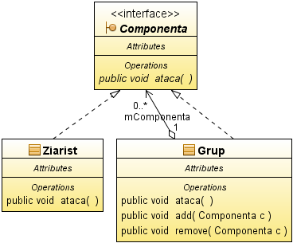
2. Şablonul Composite
Exemplu:
ziariştii fac parte din grupul “redacţii”
o redacţie face parte din grupul “publicaţii” (ziare, reviste ...)
o publicaţie aparţine de grupul “trusturi de presă”
se doreşte lansarea unei operaţii specifice unui ziarist (a ataca) la nivelul unui trust fără a apela fiecare ziarist în parte, ci apelând doar operaţia ataca a obiectului trust

Slide 18
2. Şablonul Composite
public interface Componenta {
public void ataca ();
}
public class Ziarist implements Componenta {
public void ataca () {
System.out.println("Hau hau!");
}
}
public class Grup implements Componenta {
private ArrayList<Componenta> mComponenta = new
ArrayList<Componenta>();
public void ataca () {
for (Componenta componenta : mComponenta) {
componenta.ataca();//nu trebuie testat tipul obiectului
}
}
public void add (Componenta c) {
mComponenta.add(c);
}
public void remove (Componenta c) {
mComponenta.remove(c);
}
}

Slide 19
2. Şablonul Composite
// Aplicaţia client
Grup trust = new Grup();
Grup ziar = new Grup();
Grup redactie = new Grup();
Ziarist popescu = new Ziarist();
Ziarist ionescu = new Ziarist();
Ziarist altescu = new Ziarist();
redactie.add(popescu);
redactie.add(ionescu);
redactie.add(altescu);
ziar.add(redactie);
trust.add(ziar);
trust.ataca();

Slide 20
2. Şablonul Composite
Aplicabilitate – se utilizează atunci când:
se doreşte reprezentarea ierarhiilor de obiecte aflate în relaţie de tip “parte-întreg”, adică un obiect compus poate fi format din alte obiecte compuse
se doreşte ca aplicaţia client să poată ignora diferenţa între obiectele elementare şi obiectele compuse
aplicaţia client va trata în mod uniform toate obiectele din structura ierarhică

Slide 21
3. Şablonul Facade
Problema – sa presupunem ca:
functionalitatea unui subsistem complex este furnizata prin intermediul mai multor interfete (adica clase si metode care trebuie invocate intr-o anumita secventa)
mai multi clienti acceseaza subsistemul (invocarea acelorasi functionalitati ale subsistemului in mai multe parti ale aplicatiei)
un nivel mare de cuplare a clientului la obiectele subsistemului nu este dorita sau implementarea subsistemului se poate modifica

Slide 22
3. Şablonul Facade
Solutia – crearea unui obiect dintr-o clasa Facade, care:
furnizeaza o interfata simplificata, unica, pentru tot subsistemul
este responsabil de colaborarea cu obiectele (clasele) subsistemului – are rolul unui controller pe post de calauza (adica invoca metodele subsistemului in functie de nevoile clientului)
defineste un singur punct de acces la serviciile subsistemului
face sistemul mai usor de utilizat
neaplicarea sablonului ar presupune implementarea logicii de invocare a metodelor subsistemului direct in clienti

Slide 23
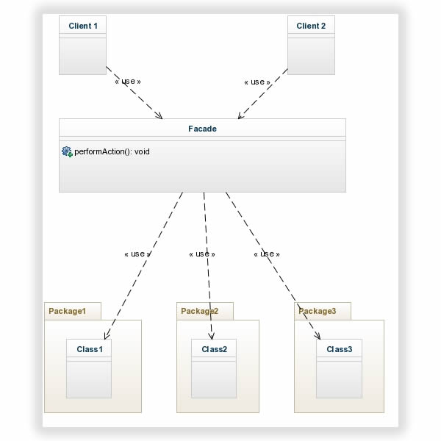
3. Şablonul Facade
Solutia:
Obiectele Client1 si Client2 apeleaza serviciile furnizate de subsistem (Class1, Class2, Class3)
obiectele client nu vor apela direct metodele celor 3 clase, ci metodele obiectului Facade (performAction)
aceste metode implementeaza logica de invocare a serviciilor (metodelor) obiectelor subsistemului
daca se modifica implementarea serviciilor/metodelor subsistemului sau a logicii de invocare a acestora, atunci modificarile se limiteaza doar la clasa Facade, fara a afecta clientii

Slide 24
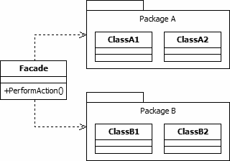
3. Şablonul Facade. Exemplu generic
Problema – sa presupunem ca:
un client are nevoie sa apeleze 4 servicii oferite de sistem, implementate in 4 clase
cele 4 servicii trebuie invocate intr-o ordine stabilita
Solutia:
se creeaza un obiect de tip Facade
care are rol de “calauza” prin
serviciile subsistemului
public class ClassA1
{
public int MethodA1()
{
// Sample code
}
}
public class ClassB1
{
public int MethodB1(int param)
{
// Sample code
}
}
public class ClassA2
{
public int MethodA2(int param)
{
// Sample code
}
}
public class ClassB2
{
public void MethodB2(int param1, int param2)
{
// Sample code
}
}

Slide 25
3. Şablonul Facade. Exemplu generic
public class Facade
{
public void PerformAction()
{
Class1A c1a = new ClassA1();
Class1B c1b = new ClassB1();
Class2A c2a = new ClassA2();
Class2B c2b = new ClassB2();
int result1a = c1a.MethodA1();
int result1b = c1b.MethodB1(result1a);
int result2a = c2a.MethodA2(result1a);
c2b.MethodB2(result1b, result2a);
}
}
obiectul client va invoca metoda PerformAction, nu metodele celor 4 clase

Slide 26
3. Şablonul Facade. Exemplu
public class Inventory {
public String checkInventory(String OrderId) {
return "Inventory checked";
}
}
public class Payment {
public String deductPayment(String orderID) {
return "Payment deducted successfully";
}
}
public class OrderFacade {
private Payment pymt = new Payment();
private Inventory inventry = new Inventory();
public void placeOrder(String orderId) {
String step1 = inventry.checkInventory(orderId);
String step2 = pymt.deductPayment(orderId);
System.out
.println("Following steps completed:" + step1
+ " & " + step2);
}
}
public class Client {
public static void main(String args[]){
OrderFacade orderFacade = new OrderFacade();
orderFacade.placeOrder("OR123456");
System.out.println("Order processing completed");
}
}
sa presupunem ca logica afacerii este implementata in clasele Inventory si Payment (subsistemul)
se doreste integrarea serviciilor acestui subsistem intr-un site Web

Slide 27
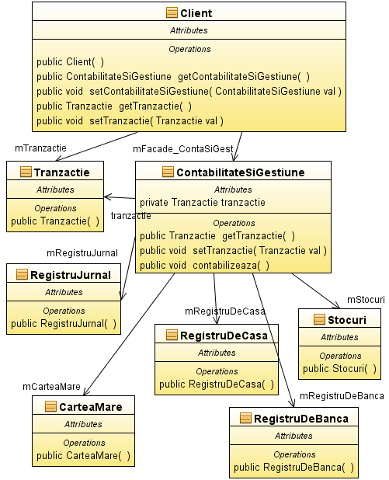
3. Şablonul Facade. Exemplu
Clientul, cel care crează obiectele de tip tranzacţie (dintr-o interfaţă utilizator) nu trebuie să cunoască detaliile celor 5 clase (clasele de contabilitate şi gestiune), ci doar că o tranzacţie, după ce a fost creată, trebuie transmisă faţadei de tip ContabilitateSiGestiune pentru înregistrarea acesteia în contabilitate şi afectarea gestiunilor corespondente
Clientul va invoca metoda Contabilizeaza()
Aceasta metoda implementeaza logica de contabilizare a fiecarui tip de tranzactie, adica toată secvenţa de apelări a claselor: RegistruJurnal, CarteaMare, RegistruDeCasa, RegistruDeBanca, Stocuri.

Slide 28
3. Şablonul Facade. Exemplu
implementarea clientului
se poate observa cum clientul nu are habar de cele 5 clase care implementeaza operatiile de contabilizare
//se creaza tranzactia cu datele din GUI/import
Tranzactie tranzactie = new Tranzactie();
tranzactie.setSuma(11.);
tranzactie.setTip("BUY");
//se creaza si se foloseste fatada fără să se cunoască detaliile ei
ContabilitateSiGestiune fatada = new ContabilitateSiGestiune();
fatada.setTranzactie(tranzactie);
fatada.contabilizeaza();

Slide 29
3. Şablonul Facade. Alte idei
Aplicabilitate:
in aplicatiile bazate pe SOA (Service Oriented Architecture)
un serviciu Web care ofera clientului acces la mai multe servicii mai mici si care sunt ascunse clientului
in aplicatii trebuie sa fie instantiat un singur obiect de tip Facade
se foloseste impreuna cu sablonul Singleton

Slide 30
4. Şablonul Proxy
Problema
accesarea directa a unui obiect (de tip RealSubject) nu este de dorita sau nu este posibila
Solutia
se adauga un nivel intermediar prin crearea unui obiect de tip proxy care controleaza accesul la obiectul de tip RealSubject
obiectul proxy si cel de tip RealSubject implementeaza acceasi interfata
in general, un proxy este o resursă (clasă, server etc.) care funcţionează ca o interfaţă pentru altceva si care nu face decât să delege acţiunile mai departe unei alte clase

Slide 31
4. Şablonul Proxy
Solutia – clasele participante:
SubjectInterface – o interfata care specifica serviciile implementate de Real Subject
RealSubject – obiectul real reprezentat prin intermediul obiectului Proxy
Proxy, cu urmatoarele caracteristici:
un obiect care implementeaza aceeasi interfata ca si RealSubject (SubjectInterface)
are o referinta catre RealSubject care sa-i permita accesul la acesta
controleaza accesul la RealSubject si poate fi responsabil pentru crearea sau stergerea acestuia
alte responsabilitati, care depind de tipul de proxy
de remarcat aplicarea principiului “coding by interface” in acest sablon
interfata pe care o cunoaste clientul este SubjectInterface
prezenta obiectului proxy care substuie obiectul RealSubject este transparent pentru client
clientul lucreaza cu un obiect de tip SubjectInterface

Slide 32
4. Şablonul Proxy
Există patru situaţii în care se recomandă să folosim şablonul Proxy:
Virtual proxy – folosit la crearea unor obiecte “costisitoare”; se creeaza obiecte “light”, iar instantierea lor completa se face doar cand este necesara
exemplu – crearea obiectelor de tip Client fara instantierea obiectelor Factura, LinieFactura, etc. asociate)
Remote proxy - asigură o reprezentare locală pentru un obiect rezident “la distanta” (în RPC şi CORBA o astfel de funcţionalitatea o asigură un „stub”)
Protective proxy - clasă de control al accesului la obiecte mai sensibile din punct de vedere al securităţii (obiectul proxy verifică dacă expeditorul are dreptul să transmită mesaje destinatarului)
Smart proxy - clasă care nu doar transmite mai departe o operaţie de realizat, ci realizează în plus o serie de acţiuni, cum ar fi:
numără referirile la un anumit obiect;
încarcă obiecte persistente la prima utilizare;
verifică dacă obiectul adevărat este blocat pentru alte accese (asigură prelucrări tranzacţionale şi diferite niveluri de izolare)

Slide 33
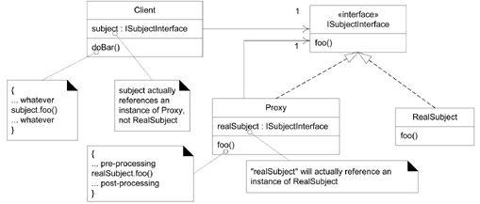
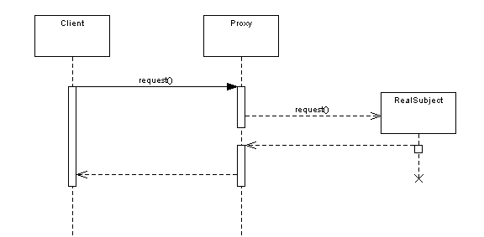
4. Şablonul Proxy
Solutia – structura generala

Slide 34
5. Decorator
The decorator pattern is a design pattern that allows behavior to be added to an individual object, dynamically, without affecting the behavior of other objects from the same class.
The problems that it may solve:
Responsibilities should be added to (and removed from) an object dynamically at run-time;
A flexible alternative to subclassing for extending functionality should be provided.
The solution - define Decorator objects that
implement the interface of the extended (decorated) object (Component) transparently by forwarding all requests to it and
perform additional functionality before/after forwarding a request.

Slide 35
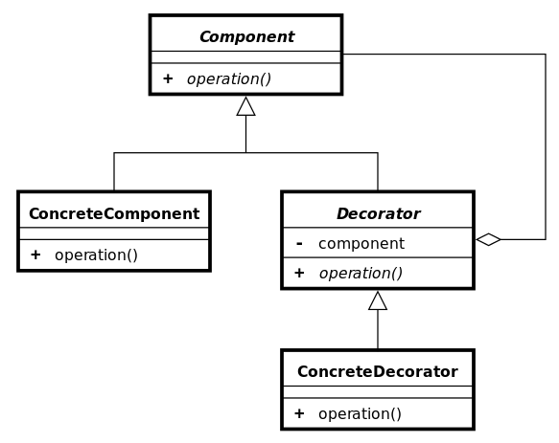
5. Decorator
Solution - Steps
Subclass the original Component class into a Decorator class
In the Decorator class, add a Component pointer as a field;
In the Decorator class, pass a Component to the Decorator constructor to initialize the Component pointer;
In the Decorator class, forward all Component methods to the Component pointer; and
In the ConcreteDecorator class, override any Component method(s) whose behavior needs to be modified.

Slide 36
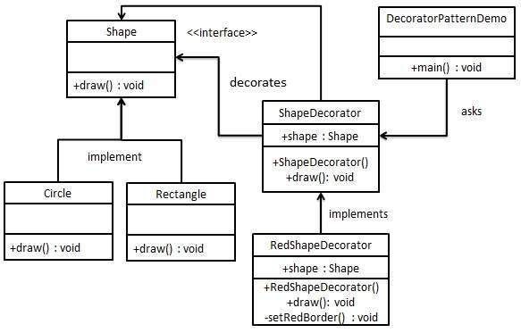
5. Decorator. Exemplul 1
In this following example the decorator pattern is used to decorate a shape with some color without alter shape class.
Noua functionalitate se refera la definirea culorii liniei de contur a unei figuri (metoda setRedBorder())
Notes:
We're going to create a Shape interface and concrete classes implementing the Shape interface. We will then create an abstract decorator class ShapeDecorator implementing the Shape interface and having Shape object as its instance variable.
RedShapeDecorator is concrete class implementing ShapeDecorator.
DecoratorPatternDemo, the demo class will use RedShapeDecorator to decorate Shape objects.

Slide 37
5. Decorator. Exemplul 1
Step 1
Create an interface.
Shape.java
public interface Shape {
void draw();
}
Step 2
Create concrete classes implementing the same interface.
Rectangle.java
public class Rectangle implements Shape {
@Override
public void draw() {
System.out.println("Shape: Rectangle");
}
}
Circle.java
public class Circle implements Shape {
@Override
public void draw() {
System.out.println("Shape: Circle");
}
}

Slide 38
5. Decorator. Exemplul 1
Step 3
Create abstract decorator class implementing the Shape interface.
ShapeDecorator.java
public abstract class ShapeDecorator implements Shape {
protected Shape decoratedShape;
public ShapeDecorator(Shape decoratedShape){
this.decoratedShape = decoratedShape;
}
public void draw(){
decoratedShape.draw();
}
}

Slide 39
5. Decorator. Exemplul 1
Step 4
Create concrete decorator class extending the ShapeDecorator class.
RedShapeDecorator.java
public class RedShapeDecorator extends ShapeDecorator {
public RedShapeDecorator(Shape decoratedShape) {
super(decoratedShape);
}
@Override
public void draw() {
decoratedShape.draw();
setRedBorder(decoratedShape);
}
private void setRedBorder(Shape decoratedShape){
System.out.println("Border Color: Red");
}
}

Slide 40
5. Decorator. Exemplul 1
Step 5
Use the RedShapeDecorator to decorate Shape objects.
DecoratorPatternDemo.java
public class DecoratorPatternDemo {
public static void main(String[] args) {
Shape circle = new Circle();
Shape redCircle = new RedShapeDecorator(new Circle());
Shape redRectangle = new RedShapeDecorator(new Rectangle());
System.out.println("Circle with normal border");
circle.draw();
System.out.println("\nCircle of red border");
redCircle.draw();
System.out.println("\nRectangle of red border");
redRectangle.draw();
}
}

Slide 41
5. Decorator. Exemplul 1
Step 6
Verify the output.
Circle with normal border
Shape: Circle
Circle of red border
Shape: Circle
Border Color: Red
Rectangle of red border
Shape: Rectangle
Border Color: Red

Slide 42
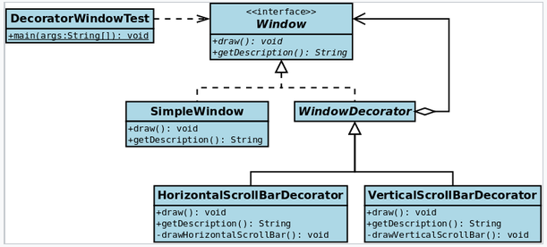
5. Decorator. Exemplul 2
Notes:
As an example, consider a window in a windowing system. To allow scrolling of the window's contents, one may wish to add horizontal or vertical scrollbars to it, as appropriate. Assume windows are represented by instances of the Window interface, and assume this class has no functionality for adding scrollbars. One could create a subclass ScrollingWindow that provides them, or create a ScrollingWindowDecorator that adds this functionality to existing Window objects. At this point, either solution would be fine.
Now, assume one also desires the ability to add borders to windows. Again, the original Window class has no support. The ScrollingWindow subclass now poses a problem, because it has effectively created a new kind of window. If one wishes to add border support to many but not all windows, one must create subclasses WindowWithBorder and ScrollingWindowWithBorder etc. This problem gets worse with every new feature or window subtype to be added. For the decorator solution, we simply create a new BorderedWindowDecorator—at runtime, we can decorate existing windows with the ScrollingWindowDecorator or the BorderedWindowDecorator or both, as we see fit. Notice that if the functionality needs to be added to all Windows, you could modify the base class and that will do. On the other hand, sometimes (e.g., using external frameworks) it is not possible, legal, or convenient to modify the base class.
Note, in the previous example, that the "SimpleWindow" and "WindowDecorator" classes implement the "Window" interface, which defines the "draw()" method and the "getDescription()" method, that are required in this scenario, in order to decorate a window control.

Slide 43
Webografie
http://sourcemaking.com/design_patterns
http://javapapers.com/category/design-patterns/
http://en.wikipedia.org/wiki/Design_pattern_(computer_science)
http://www.codeproject.com/Articles/430590/Design-Patterns-1-of-3-Creational-Design-Patterns
http://www.codeproject.com/Articles/128426/Design-Patterns-Explained-For-Beginners
http://www.oodesign.com/
http://sahandsaba.com/nine-anti-patterns-every-programmer-should-be-aware-of-with-examples.html
http://www.codeproject.com/Tips/469453/Illustrating-Factory-pattern-with-a-very-basic-exa
https://www.binpress.com/tutorial/the-factory-design-pattern-explained-by-example/142

